Slide 1



Slide 2
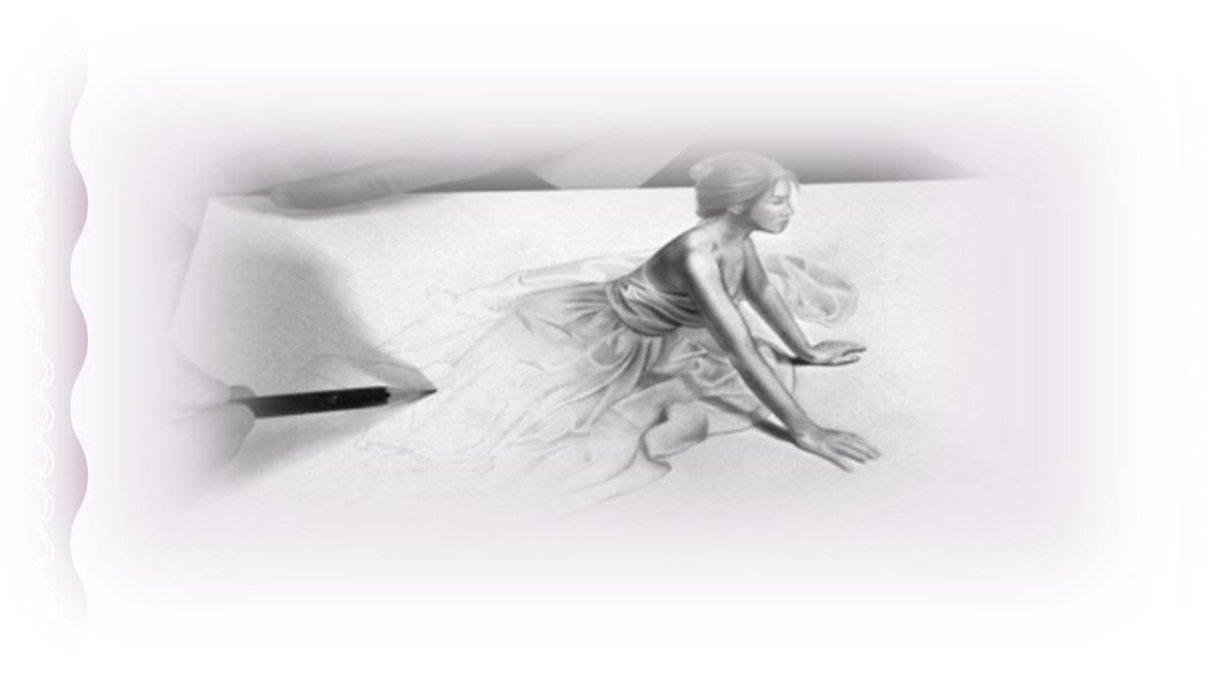
Em tempo de pandemia…
Ombro Amigo
Por Eugénio de Sá

Slide 3

É bem nestes momentos imprecisos
quando a tristeza chega e faz doer

Slide 4
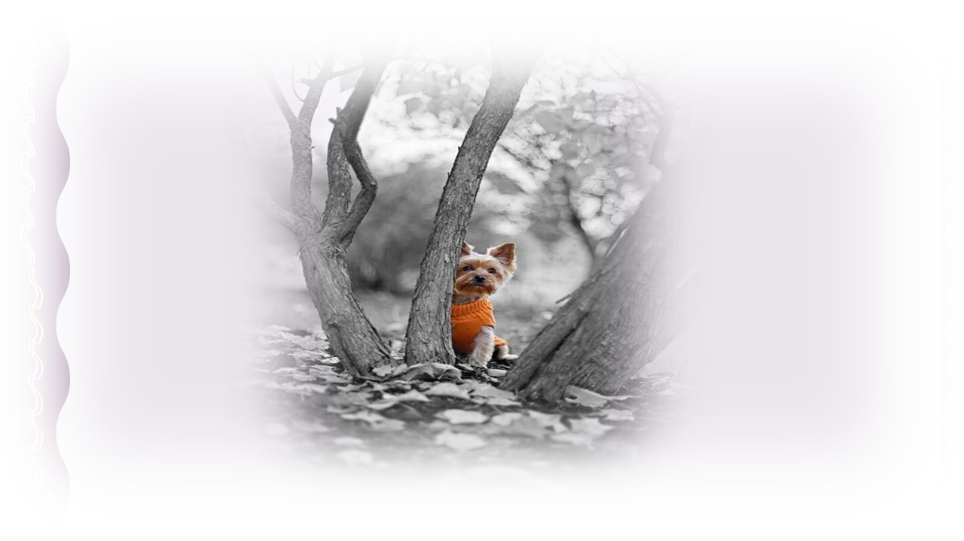
que a gente mais se aferra a outro ser
que se recusa a ver-nos tão sofridos.

Slide 5
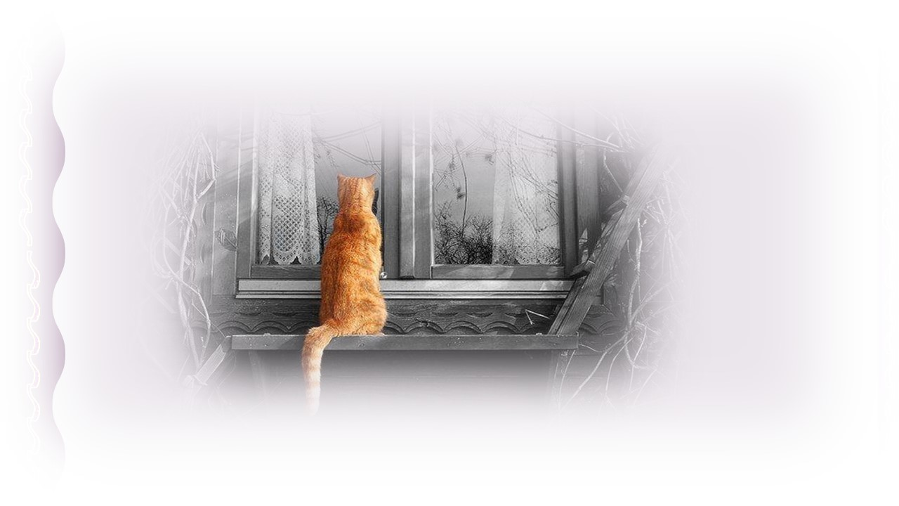
E mesmo c'o a distância a se interpor
Sentimos o seu ombro doce e quente

Slide 6
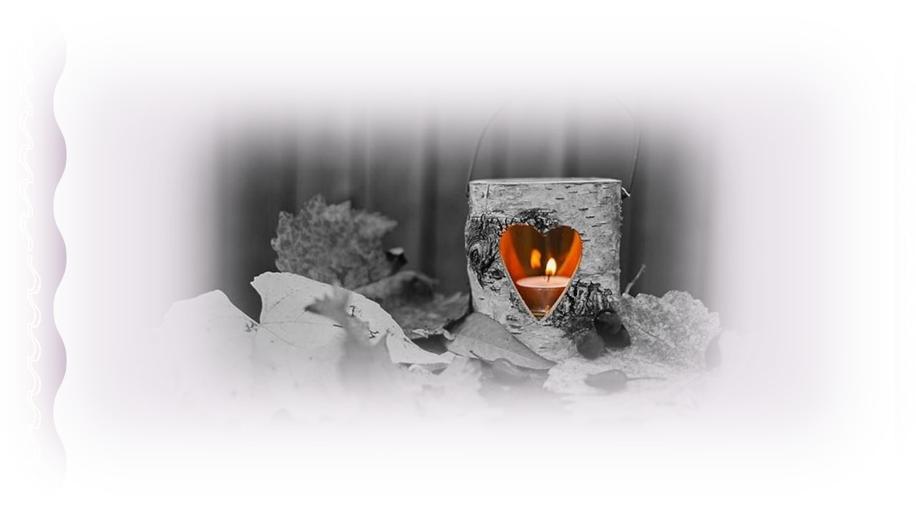
E então esse calor faz bem à gente
E o coração desperta do torpor.

Slide 7
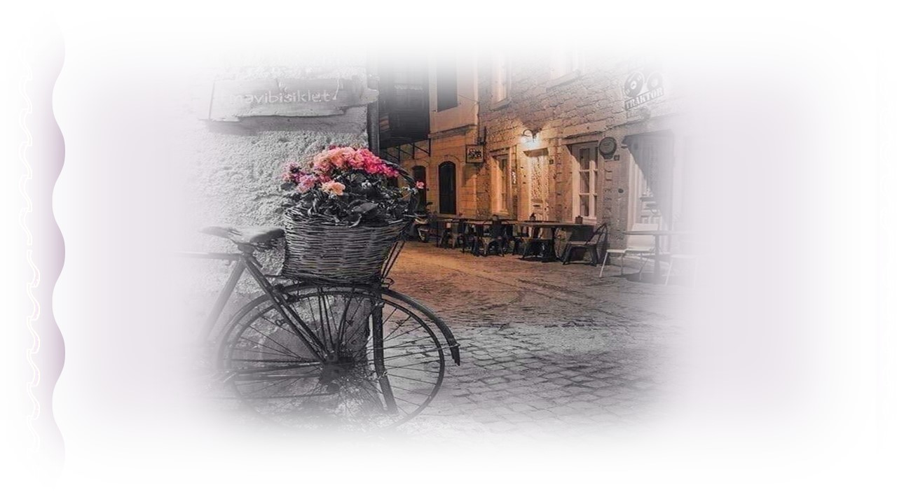
Banha-se o nosso rosto d'outra luz

Slide 8

É mais preciso o crer, mais nos seduz
olhar o nosso sol de cada dia,

Slide 9

E encontrado esse porto de abrigo

Slide 10
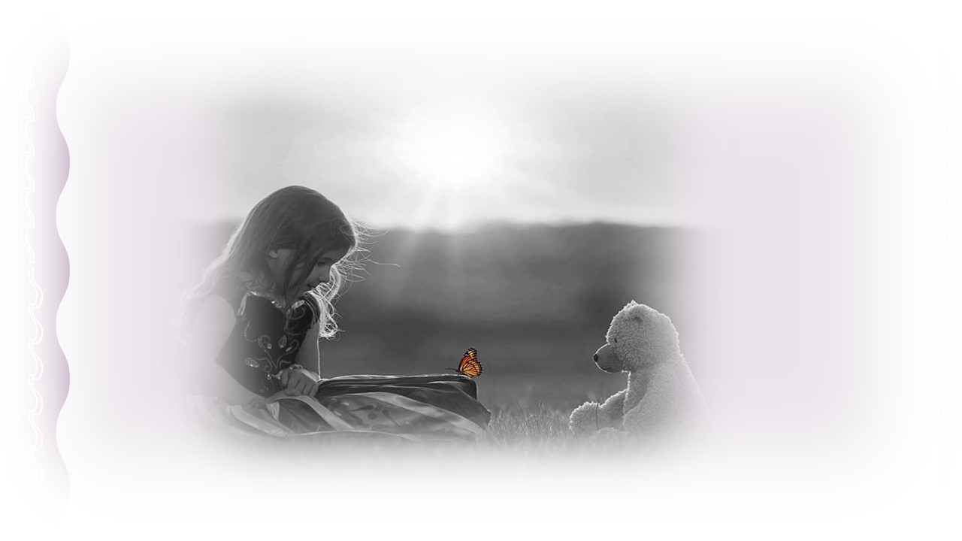
Sonhar não é mais sonho proibido
E com o sonho volta a haver poesia!

Slide 11
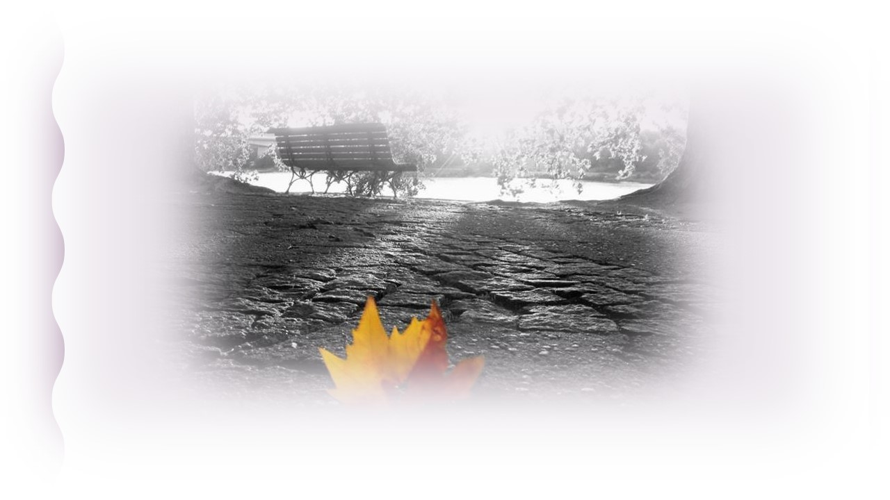

Imagens Internet
Autor do Texto:Eugénio de Sá
Música:Ernesto Cortazar - Eternity
Formatação: Olga Lopes
lopesolg@gmail.com
www.facebook.com/olga.lopes.16
www.youtube.com/c/olgalopes
www.sergrasan.com

